Slide 1
16 ottobre 2021 GIORNATA MONDIALE DELLA RIABILITAZIONE CARDIO-POLMONARE RCP
La Giornata mondiale della Rianimazione Cardio-Polmonare è una campagna globale che si svolge il 16 ottobre di ogni anno con l'obiettivo di creare consapevolezza che tutti possono imparare la RCP e promuovere la formazione sulla RCP.

Slide 2
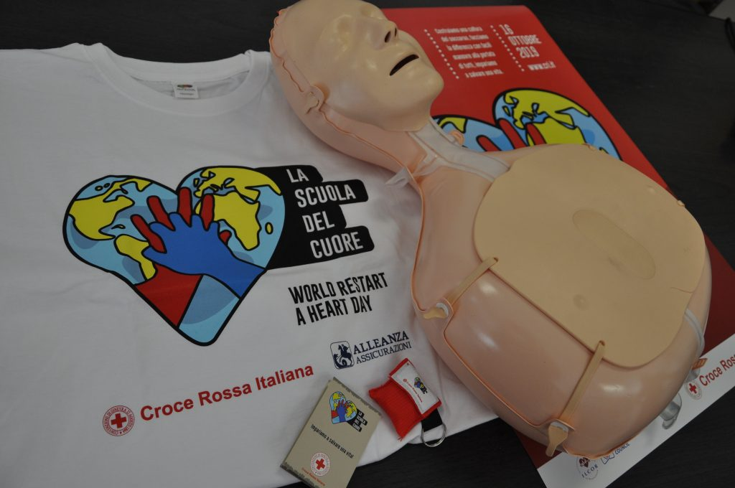
La normativa abilita la popolazione (ovvero il personale laico, non sanitario) a praticare il massaggio cardiaco, le manovre di RCP e ad utilizzare il defibrillatore automatico esterno (DAE), tramite un corso denominato BLS-D (Basic Life Support and Defibrillation).

Slide 3
CATENA DELLA SOPRAVVIVENZA

Slide 4
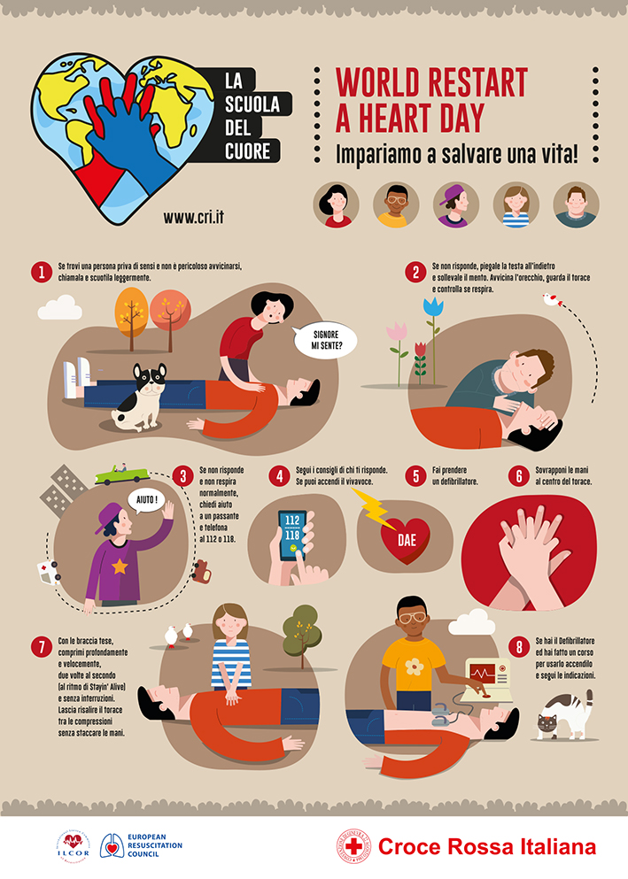

Slide 5
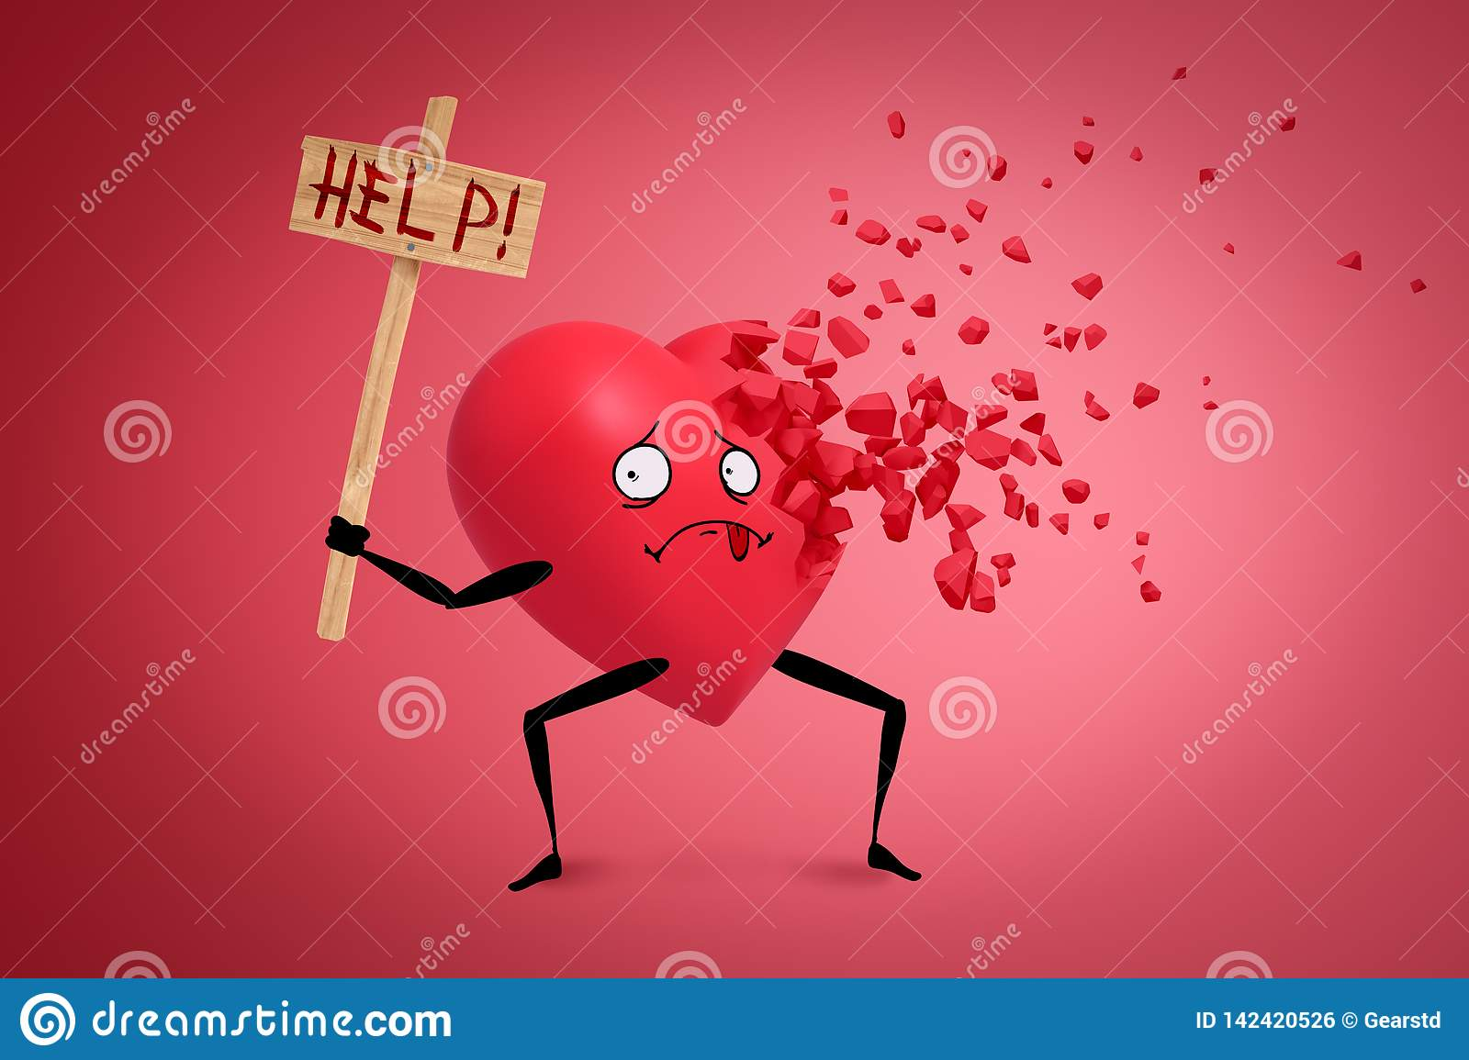
La legge del “CUORE”
LEGGE N.116/2021
La Legge prevede novità finalizzate a rafforzare il primo intervento in caso di arresto cardiaco. Situazione di grande rilievo è l’indicazione di inserire in ambiente scolastico l’insegnamento delle manovre rianimatorie.
L’Art. 2, della presente Legge, individua i luoghi dove il DAE dovrà essere presente e si può prendere atto che dovrà essere collocato in tutti i luoghi pubblici, centri commerciali, condomini e comunque in tutte le strutture aperte al pubblico.
Grande passo che sicuramente porterà a dei sorprendenti benefici in ambito rianimatorio. Importante modifica, con l’Art. 4, è stata apportata alla Legge n. 120 del 2001, che aveva dettato l’opportunità a personale laico di poter svolgere attività rianimatoria ed utilizzare il DAE, previo addestramento da parte di personale sanitario.

Slide 6
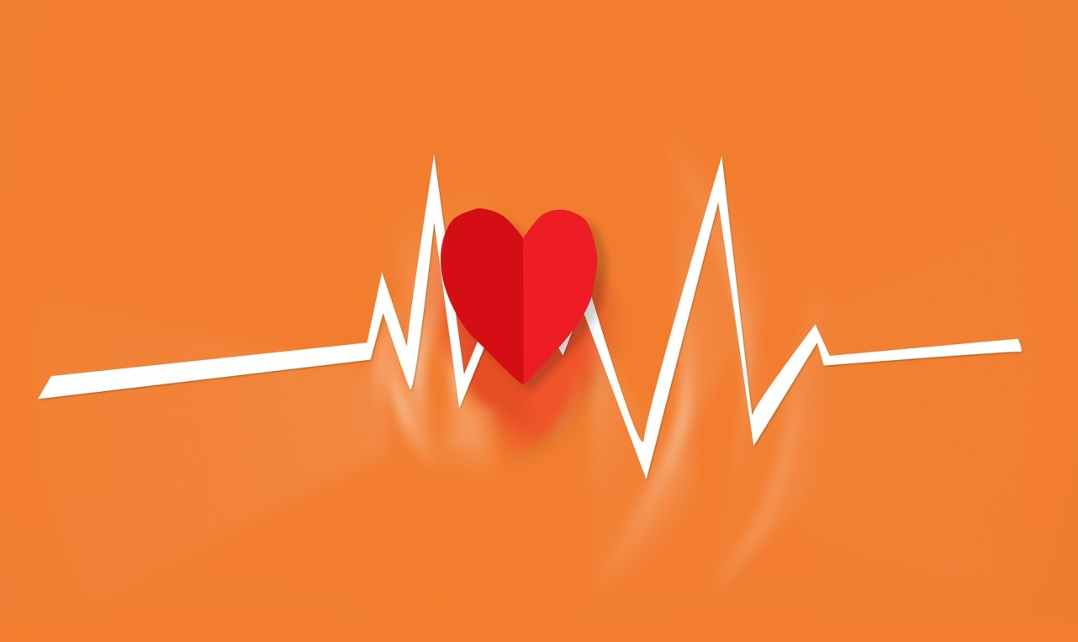
.Oggi indipendentemente dalla formazione, in caso di arresto cardiaco, “chiunque” può, in virtù dell’art. 54 del codice penale, procedere all’utilizzo del DAE ed eseguire le manovre rianimatorie. Sicuramente il tutto seguito da personale del 118, che tramite cellulare, darà disposizioni per procedere alle manovre sopra indicate. Chiaro è che il tutto non metterà in ombra la formazione, ma sicuramente genererà una più ampia sensibilizzazione al fine di aumentare il ventaglio dei formati sul territorio nazionale. Si pensi solo che ora il DAE dovrà essere presente in modo “importante” nei nostri ambienti pubblici; questa sarà una situazione che determinerà la voglia di saperlo utilizzare, ma soprattutto, nel laico, il desiderio di essere cosciente di quanto potrà fare in caso di arresto cardiaco.
Altro importante passo è la mappatura dei DAE presenti sul territorio nazionale.

Slide 7
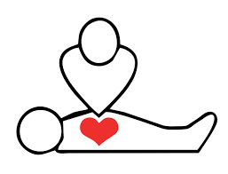
il DAE nelle scuole gioca un ruolo importante anche a livello educativo e culturale.
Infatti un bambino che sin dalla scuola primaria impara a conoscere un defibrillatore e l’importanza che questo strumento riveste, avrà una conoscenza di base in materia dei DAE sia a livello nozionistico che pratico, e sarà in grado di apprendere con più semplicità le principali manovre salvavita.
Di conseguenza sarà un adulto più preparato che non avrà bisogno di essere rassicurato sul fatto che il DAE non sia uno strumento pericoloso o complicato ma, al contrario, lo riterrà prezioso perché in grado di salvare una vita.

Slide 8
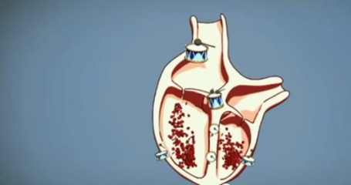
https://www.soccorritori.ch/arresto-cardiaco-e-defibrillatore/
https://www.youtube.com/watch?v=34nGQJ8KH-k
https://www.youtube.com/watch?v=w47c9QMMZws

Slide 9
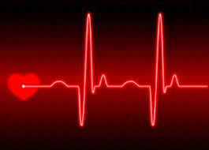
Rianimazione Cardiopolmonare (RCP) durante l’epidemia da Sars-Cov-2 e in caso di sospetta o confermata infezione Covid-19
Evitare di avvicinarsi al viso della vittima per stabilire la presenza del respiro. Sono da considerarsi abolite, quindi, le “manovre GAS” cioè “Guardo Ascolto e Sento”, precedentemente consigliate per la valutazione del respiro.
I soccorritori laici – qualora sia possibile – devono utilizzare i dispositivi di protezione individuale adatti ad evitare l’esposizione ad aerosol generati dalle compressioni.
Si procede con la RCP mediante le sole compressioni toraciche coprendo bocca e naso della vittima con mascherina o appoggiando un indumento per limitare la diffusione dell’aerosol.

Slide 10
Autoformazione e video sul nostro sito
Autoformazione Pronto SOCCORSO BLSD
https://www.olivetocitraic.edu.it/?s=bls
Come si usa un defibrillatore Semiautomatico HS1 -https://www.youtube.com/watch?v=f-nRt5ILAqo
Le Manovre di Rianimazione Cardiopolmonare in caso di arresto cardiaco
Come intervenire in caso di soffocamento
Primo soccorso: cosa fare in caso di emergenza
Scottature e ferite: cosa fare?

Slide 11
Eriksen e tanti altri, salvati da massaggio cardiaco e defibrillatore, gli studenti devono conoscere le manovre salvavita: lo dice la L. 107/15
Ha tenuto col fiato sospeso tutto il mondo Christian Eriksen, il giocatore danese crollato a terra a Copenaghen all’improvviso al 43′ del primo tempo della partita Danimarca-Finlandia: immediatamente, al giocatore è stato applicato il massaggio cardiaco. Poi la respirazione bocca a bocca. Ma ad essere probabilmente risultato decisivo è stato il tempestivo utilizzo del defibrillatore. Dopo pochi minuti, infatti, l’atleta ha ripreso coscienza.
https://www.youtube.com/watch?v=2Fz5AjheH4M

